Slide 1
Kezdjük közös imádsággal a hittanórát!
Áldás, Békesség!
A mai hittanórán arról lesz szó, hogy Isten utat mutat nekünk és vezet bennünket döntéseikben!

Slide 2
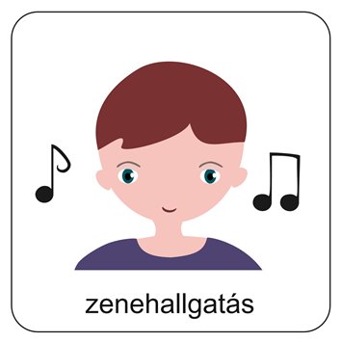
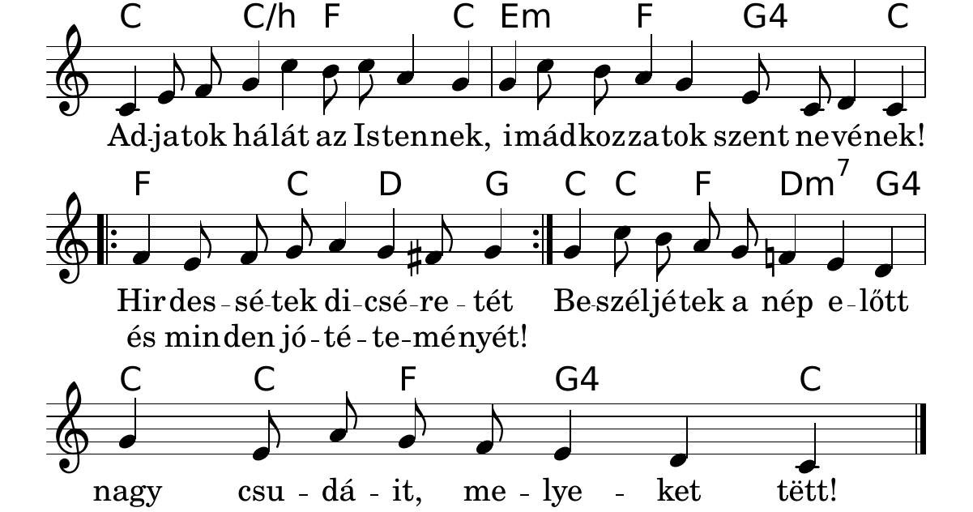
Hallgassuk meg és énekeljük el a 105. zsoltárt!
Forrás: www.csecsy.hu

Slide 3
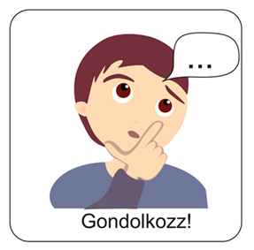
Egy-egy döntésnek életre szóló következményei lehetnek!
Beszélgessünk!
Mondd el, hogy te kinek a tanácsára hallgatsz?

Slide 4
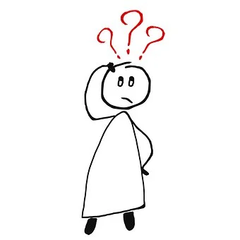
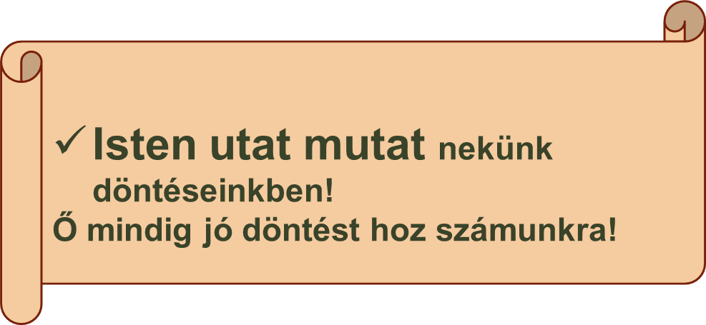
Életünk során számos döntést kell meghoznunk!
Ezekben a kérdésekben viszont nehéz mindig jó döntést hozni!
Ki az, aki segíthet nekünk?
A szüleink,
a tanáraink,
egy jó barát!
És még ki?
Isten utat mutat a döntéseinkben!

Slide 5
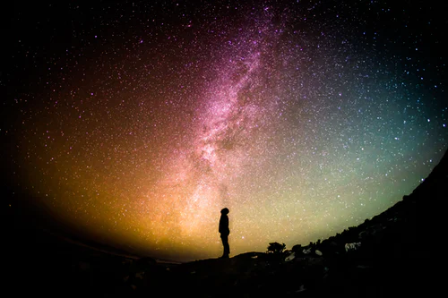
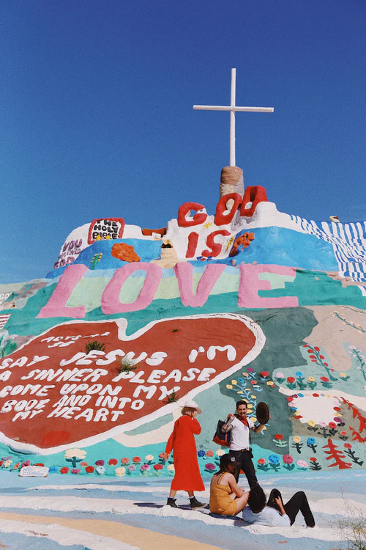
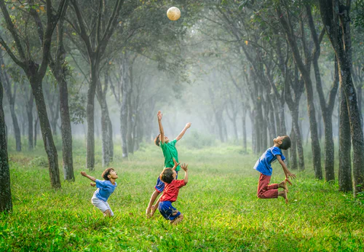
A legfontosabb döntések!
Isten
az ember mellett döntött!
Szavával Megteremtette ezt a világot!
Megszólította és elhívta az embert!
Elküldte Jézust az ember megváltásáért!

Slide 6
A Biblia beszél arról, hogy Isten maga is dönt.
A legfontosabb döntései a következők:
a teremtés,
a szövetségkötés az emberrel,
a megváltás és a szabadítás a bűnből!
Tudod-e?
Isten mindig lehetőséget ad az embernek arra, hogy önállóan döntsön. Ez a döntés általában a jó és rossz közötti döntésre vonatkozik. Isten megmondja az embernek, hogy mi a helyes. És azt sem hallgatja el, hogy bárhogyan is választ, annak bizony következményei lesznek.
Ádám és Éva választhatott a jó és rossz közül. Miután azonban rosszul döntöttek, viselniük kellett a döntés következményeit, sőt leszármazottaiknak is öröksége lett a bűnös természet.

Slide 7
Isten az emberi döntéshelyzeteket több módon is segíti.
1. Tanácsaival segít Isten a döntéshelyzetekben, ilyen a Tízparancsolat! Elmondja, hogy mihez kell alapvetően igazodnia a hívő embernek, elmondja, hogy mi legyen a tetteinek a mércéje.
2. Vannak olyan útmutatások is a Bibliában, amelyek egy konkrét esetre vonatkoznak. Konkrét gyakorlati útmutatások segítenek a hívő embernek, hogy úgy értelmezze a személyes élethelyzetekre, amelyekre nincsen konkrét útmutatás a Bibliában.
3. Lelkével segít a helyes választásban. Nincs az ember akkor sem magára hagyva a döntéseivel, ha a parancsolatok nem adnak pontos útmutatást. Hiszen ahogy az Ige mondja: „A te jó lelked vezéreljen az egyenes úton!” (Zsolt 143,10)

Slide 8
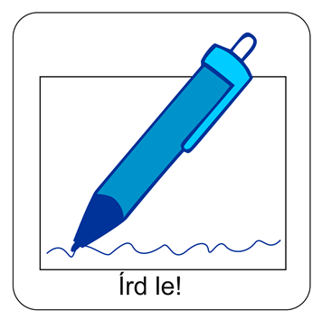
Gondolkozz el a kérdéseken!
Szerinted könnyű vagy nehéz Isten szavára hallgatni, Neki engedelmeskedni!
Mit gondolsz, Ő mit kér ma tőled?
Írd le gondolataidat a füzetedbe!

Slide 9
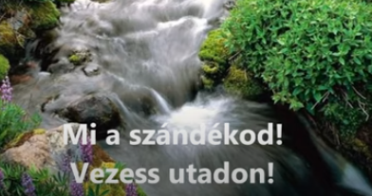
Hallgassuk meg közösen ezt az éneket!
A zene innen elindítható!

Slide 10
Gondolkozz!
Mit tanultál ma?

Slide 11
Mi Atyánk, aki a mennyekben vagy, szenteltessék meg a te neved, jöjjön el a te országod, legyen meg a te akaratod, amint a mennyben, úgy a földön is; Mindennapi kenyerünket add meg nekünk ma, és bocsásd meg vétkeinket, miképpen mi is megbocsátunk az ellenünk vétkezőknek; És ne vígy minket kísértésbe, de szabadíts meg a gonosztól; Mert tied az ország, a hatalom és a dicsőség mindörökké. Ámen. (Mt 6,9-13)
Mondjuk el közösen az Úri imádságot!

Slide 12
„Azt az embert, aki féli az Urat,
oktatja ő, hogy melyik utat
válassza.”
Zsoltárok 25,12

